Slide 1
Capacidad afectivas

Slide 2
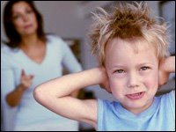
A partir de los 2 años, los niños empiezan a descubrir que pueden tomar iniciativas, no hacer lo que se les pide, oponerse a una exigencia, etc. Estas situaciones son muy habituales a esta edad, ya que representan una manera de reforzar la propia personalidad y capacidad de autonomía.

Slide 3
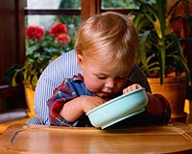
A los 2 años, se considera que los niños están preparados física y psíquicamente para poder controlar los esfínteres, tanto de día como, progresivamente, de noche.
Los niños pueden ser autónomos en situaciones de alimentación.

Slide 4
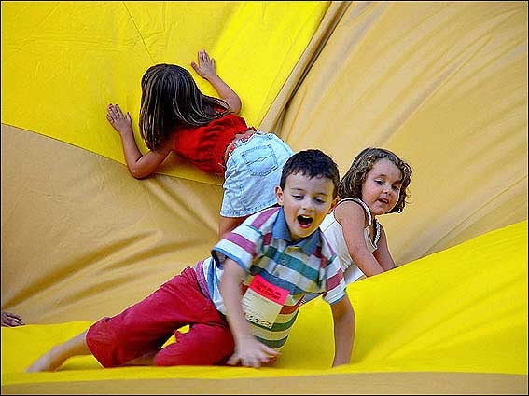
Descubrimiento progresivo de la existencia de niños y niñas que pueden ser compañeros de juego.
El papel de la madre, el padre y las personas educadoras, es crucial. Los niños tienen que entender que existen normas sociales que hay que respetar para poder relacionarnos con otras personas.

Slide 5
Algunas de las actitudes de pares y educadores facilitan la adquisición de una alta autoestima en los pequeños:
- Padres y educadores que muestran afecto, sienten interés por lo que le sucede al niño, trato personal diario, respeto por él y confianza en sus posibilidades.
- Padres y educadores que cumplen acuerdos y normas, a partir de razonamientos hechos con los pequeños, con firmeza, pero a la vez con cierta flexibilidad.
- Padres y educadores que prefieren utilizar medidas de disciplina, eliminando algunos privilegios y no castigando corporalmente, hacerle a entender al niño porque esa conducta es inapropiada.
- Padres y educadores que estimulan a sus hijos y alumnos a emitir su opinión tomarla en cuenta cuando las situaciones lo hacen posible.

Slide 6
En torno a los 3 años , el pequeño se da cuenta de que tiene que compartir la estima y el tiempo que le pueden dedicar con otras personas, ya sea el padre, la madre u otros hermanos más pequeños o mayores.
Saben identificarse en fotos, saben su nombre y el de las personas que lo rodean.
Empiezan a adquirir la autoestima a medida que se van relacionando en cada unos de los contextos.

Slide 7
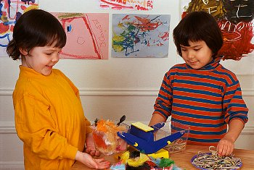
La conquista de los diferentes niveles de autonomía se da de los dos a los 4 años.
A lo largo de los años, los niños serán más capaces de discutir entre ellos mediante la utilización de argumentos lingüísticos en lugar de agresión corporal, compartir los materiales entre unos cuantos compañeros y de entender que aunque el material sea propiedad de uno, después se recuperara.

Slide 8
CAPACIDADES MOTRICES

Slide 9
2 años
La adquisición de la marcha permite aumentar su campo y experimentar de con una forma común mente de movimiento por ello a esta fase se le denomina face de adquisición de forma motorvariables. En esta edad los niños presentan un adecuado control de la postura vertical mostrando mucho equilibrio y poca seguridad en sus desplazamientos, perdura cierta rigidez en las piernas para agilizar sus desplazamientos que tienen dificultades para cambiar de dirección o detenerse

Slide 10
3 y 4 años
Dentro de las habilidades de locomocion y desplasamiento encontramos las habilidades basicas: correr, caminar, saltar, rodar, subir, etc. En todas ellas se produce una evolucion en la etapa de educacion infantil, que va desde el inicio con faltas de coordinación, con dificultades para mantener el equilibrio , con rigidez en unas partes del cuerpo hasta cierto automatismo, que se adquiere aproximadamente durante los 2 y 3 años y a partir del cual se progresan hacia un movimiento mas armonico en torno en cuanto a los 4 o5 años

Slide 11
Las capacidades cognitivas
El acceso a la evolución simbólica ha contribuido espectacularmente en la evolución del niño pequeño, no solo en la relación con la adquisición del lenguaje, sino también posibilitando el acceso a la representación constante de un mundo que es competencia.
Observamos que a lo largo de la etapa, que los pequeños de entre dos y seis años hacen un esfuerzo constante de compresión del mundo que les rodea y elaboran su propia explicación a partir de lo que explican los adultos o de lo que ellas experimentan.
Esto significa que el tipo de comprensión del mundo que tienen los pequeños de estas edades sea igual al tipo de comprensión que tenemos los adultos.
A pesar de que ya poseen cierto conocimiento del mundo que les rodea, los niños y las niñas tienen capacidades para resolver problemas y para organizar la realidad.

Slide 12
Estas conductas se han explicado muy bien a partir de las investigaciones de jean piaget en relación con el pensamiento de los pequeños .
Egocentrismo: tomar únicamente el punto de vista personal desestimando a los demás, la dificultad e ponerse en practica.
Finalismo: considerar que los fenómenos naturales son provocados por una voluntad humana, como sus actos de voluntad; no distinguir entre lo que es natural y lo que es artificial.
Animismo: considerar que el mundo es animado, igual que él, distingue entre lo que esta vivo y lo que no tiene vida.
Contracción: tiene dificultades para tener en cuenta todos los elementos que están presentes en una situación y sólo tienen encuentra, solo se centra en uno.

